Slide 1

Bài Giảng Điện Tử
Trường mầm non Giang Biên
Lĩnh vực: Phát triển Nhận Thức
Hoạt động: Làm quen với Toán
Đề tài: Đếm đến 3 - nhận biết các nhóm có 3 đối tượng
Lứa tuổi: Mẫu giáo Bé 3-4 tuổi

Slide 2
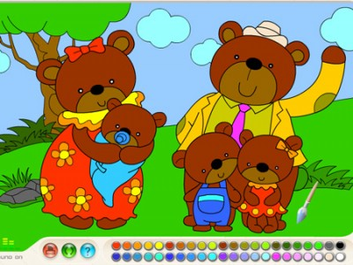

Slide 3

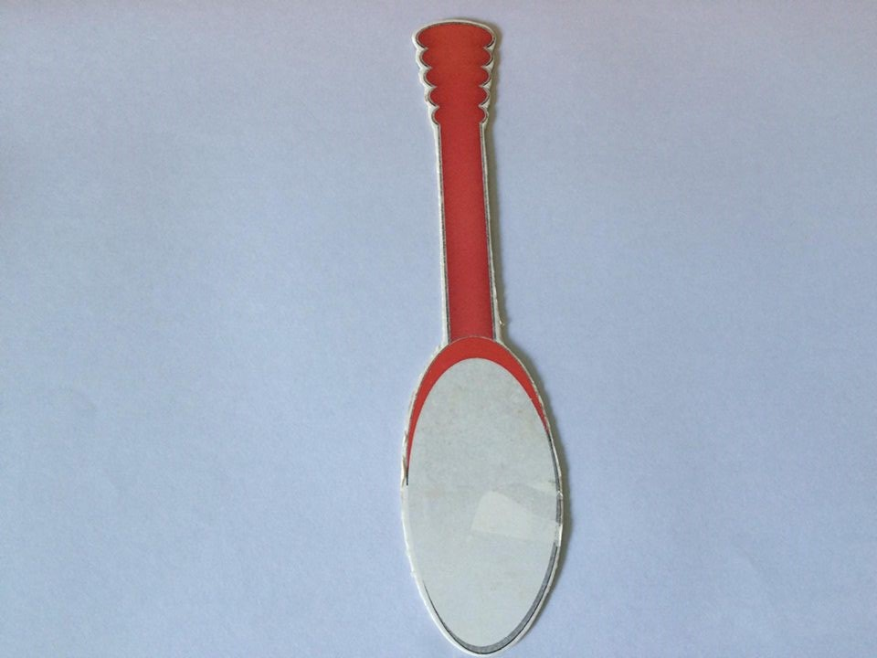
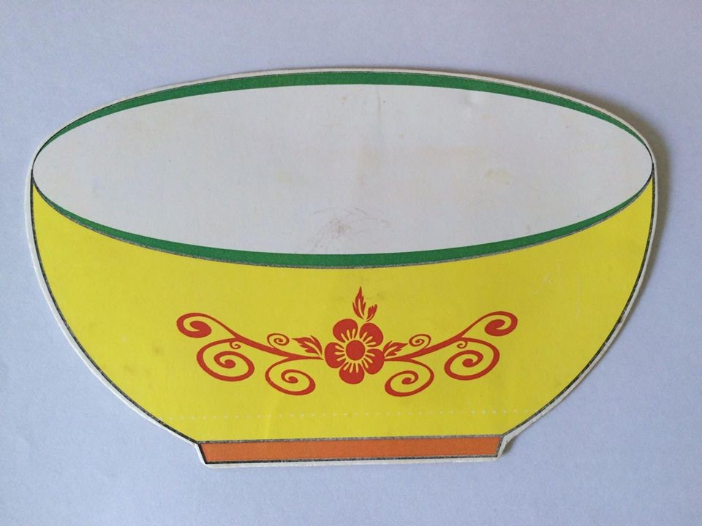

Slide 4


Slide 5


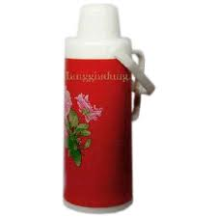

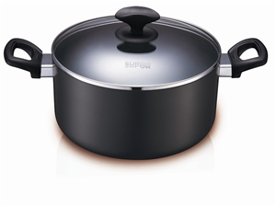
Nhóm đồ dùng nào có số lượng là 2 ?
HÕt giê
1
2
3
4
5
6
7
8
9
10

Slide 6


Slide 7
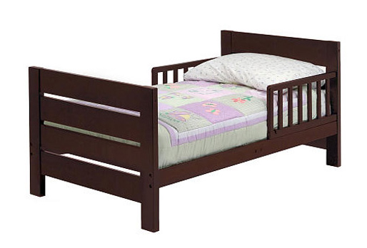


Nhóm đồ dùng nào có số lượng là 2 ?
HÕt giê
1
2
3
4
5
6
7
8
9
10

Slide 8


Slide 9
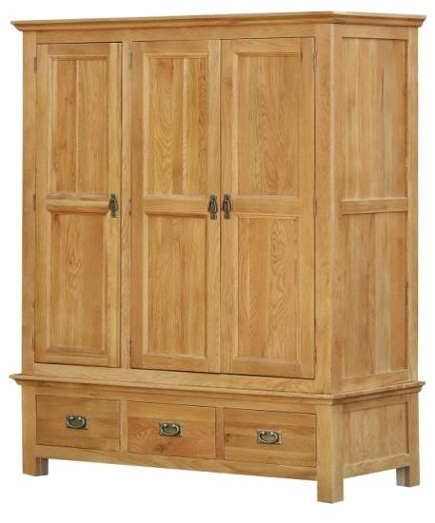
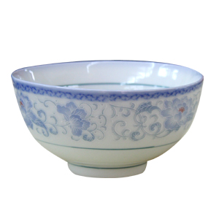
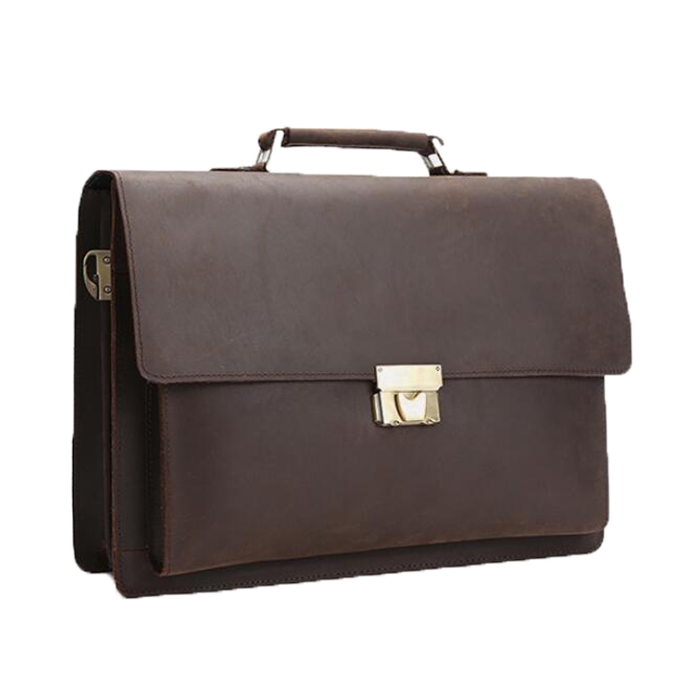
Nhóm đồ dùng nào có số lượng là 2?
HÕt giê
1
2
3
4
5
6
7
8
9
10

Slide 10
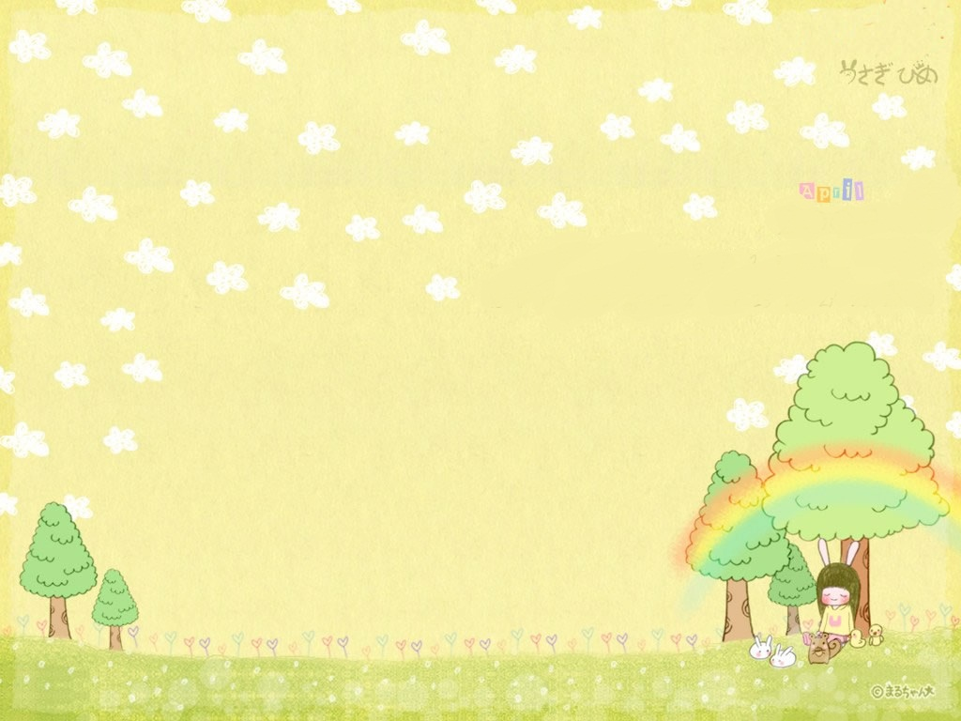

Slide 11

Trò chơi “thi xem ai khéo

Slide 12
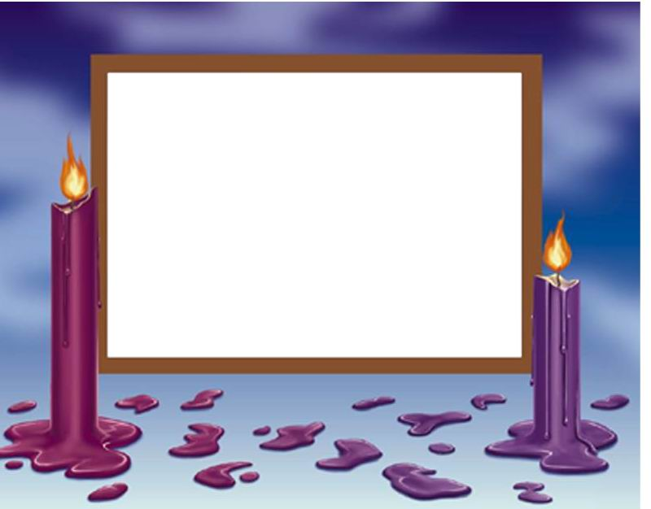




Chúc các cô giáo mạnh khỏe
công tác tốt

